Slide 1
MULTIMODAL DJUPINLÄRNING
Huddiagnostik med bild + patientdata
Ett neuralt nät som kombinerar dermatoskopiska bilder med strukturerad metadata för att klassificera sju hudlesioner.
HAM10000
PyTorch + ROCm
ResNet50-fusion
10 015 bilder
Macro-AUC 0,958

Slide 2
02
BAKGRUND
Problemet & vår ansats
Utmaningen
Vår ansats: hela ML-kedjan
Sju lesions typer, från ofarliga mola till melanom, en av de dödligaste hud cancrarna.
Diagnoserna liknar varandra visuellt, svårt även för experter.
Extremt obalanserad data: en klass utgör två tredjedelar.
1
Dataförberedelse & EDA Imputering, kategorisk kodning, statistiska test, grupperad split på lesion_id.
2
Oövervakad analys Embeddings → UMAP → klustring för att förstå datastrukturen.
3
Multimodal modell Fusion av bild (CNN) och metadata (MLP) i ett nät.
4
Utvärdering Confusion matrix, AUC-ROC och precision-recall.

Slide 3
03
DATA
Datamängden: HAM10000
10 015
7
18
nv
6 705
dermatoskopiska bilder
diagnosklasser
metadata-features
mel
1 113
bkl
1 099
Den stora utmaningen: klassobalans
bcc
514
67 % av all data tillhör klassen nv (vanlig mola), medan df bara har 115 exempel, en faktor 58 mellan största och minsta klass.
akiec
327
Utan motåtgärder lär sig modellen bara majoritet klassen.
vasc
142
df
115

Slide 4
04
METOD
Multimodal fusionsarkitektur
Strukturerad och ostrukturerad data möts i samma nät — projektets tekniska kärna.
BILDGREN (ostrukturerad)
Dermatoskopisk bild 224 × 224 × 3
ResNet50 förtränad → 2048-dim
Konkatenering 2048 + 64 = 2112
Fusionshuvud Dense 256 + Dropout
Softmax → 7 diagnoser
METADATAGREN (strukturerad)
Patientmetadata ålder, kön, lokalisation (18)
Tabular MLP → 64-dim
Transfer learning i två faser: fryst stomme först, sedan finjustering med låg inlärningstakt. Mixed precision (AMP) för snabbare träning

Slide 5
05
METOD
Så hanterade jag obalansen
Viktad förlustfunktion
Sällsynta klasser får större vikt i förlusten, modellen straffas hårdare för att missa dem.
En korrigering, inte två
Viktad sampling och viktad förlust korrigerar dubbelt, nv:s recall föll till 64 % och mel:s precision till 32 %. Därför bara en av dem.
Tvåfas transfer learning
Fryst stomme först, sedan finjustering, stabilare inlärning.
Macro-F1 som urvalskriterium
Bästa modellen väljs på macro-F1, inte accuracy som döljs av nv.

Slide 6
RESULTAT
Modellen presterar starkt på testmängden
0,958
68,2 %
0,692
81,6 %
Macro AUC-ROC
Macro recall
Macro F1
Accuracy
utmärkt särskiljning över alla klasser
hittar de flesta fall i varje klass
balanserat mått trots obalansen
på hela testmängden
Nyckeln: siffrorna är mätta på en grupperad split, ingen lesion förekommer i både träning och test. Svårare, men ärligt.

Slide 7
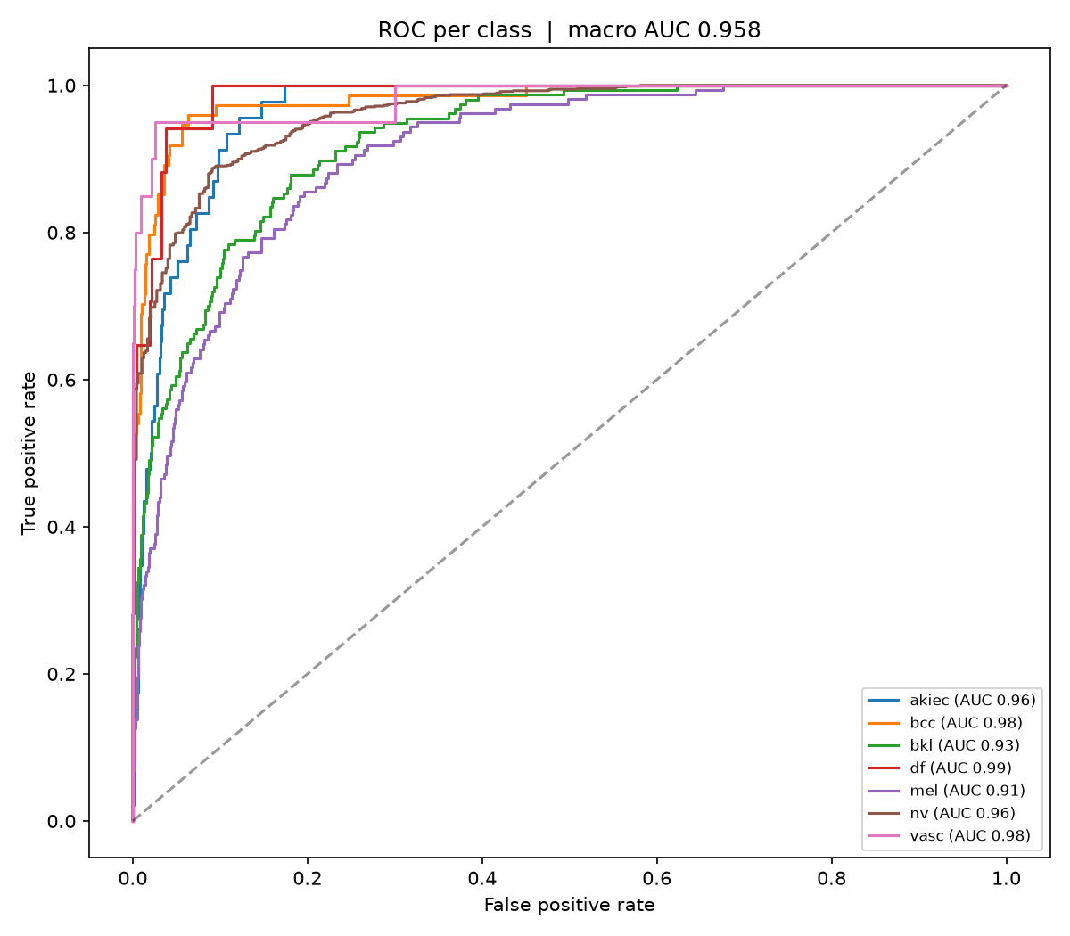
07
UTVÄRDERING
AUC-ROC: stark särskiljning
Macro AUC 0,958 kurvorna trycks mot ideal hörnet uppe till vänster.
Starkast på bcc, df och vasc (0,98–0,99).
mel är svårast (0,91) melanom överlappar visuellt med andra lesioner.

Slide 8
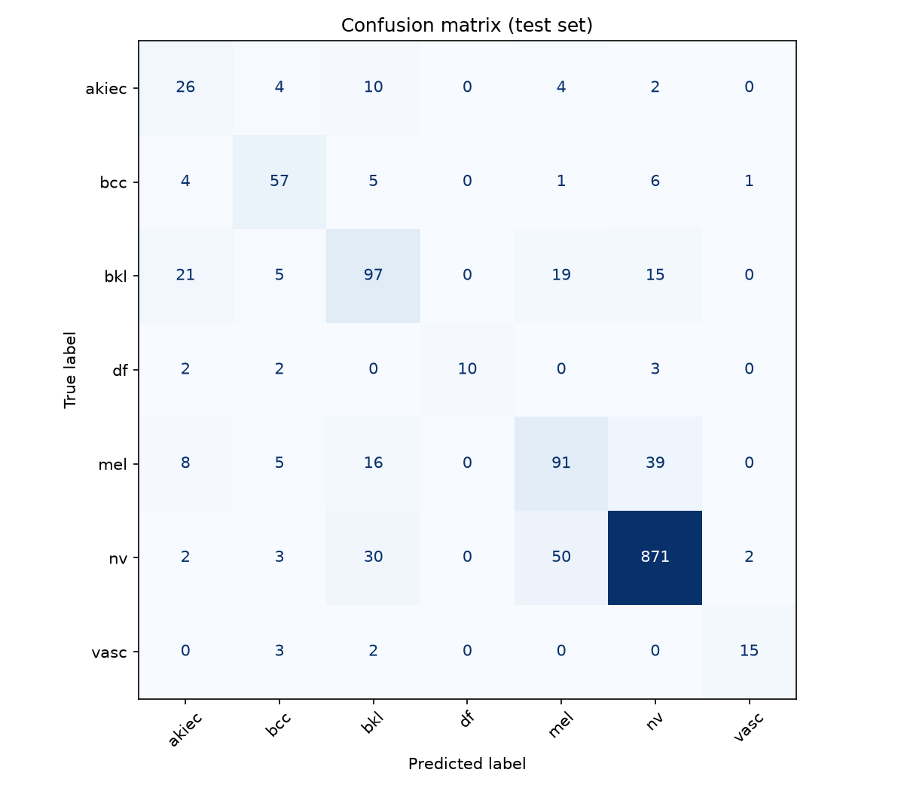
08
UTVÄRDERING
Confusion matrix: berättelsen
Hög precision på nv (93,1 %): säger modellen nv har den nästan alltid rätt.
50 nv släpps medvetet till mel, hellre falsklarm än missat melanom.
Diagonalen dominerar för alla klasser, även de sällsynta.

Slide 9
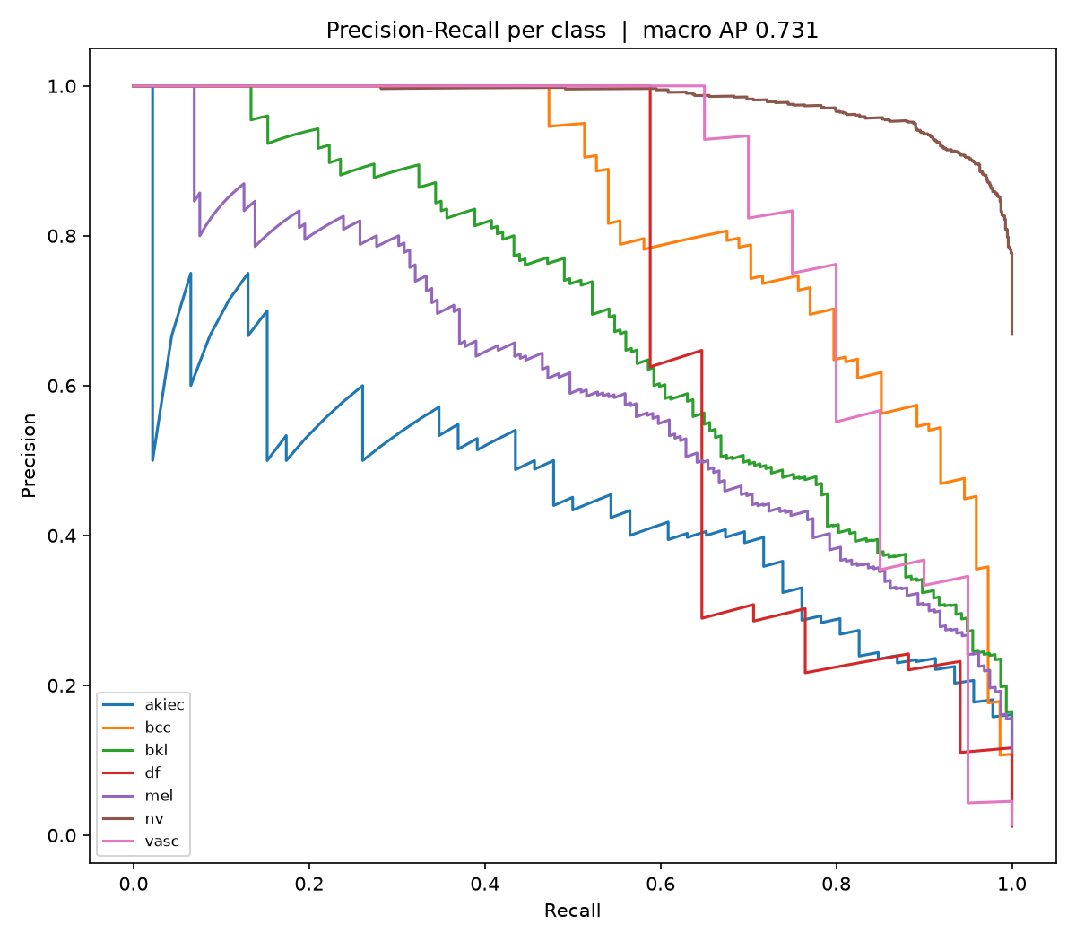
09
UTVÄRDERING
Precision-Recall: rätt mått för obalans
Under kraftig obalans är PR mer ärligt än ROC.
nv (brun) håller sig högt, lätt och pålitlig klass.
akiec (blå) och mel (lila) ligger lägst, modellens verkliga flaskhals.

Slide 10
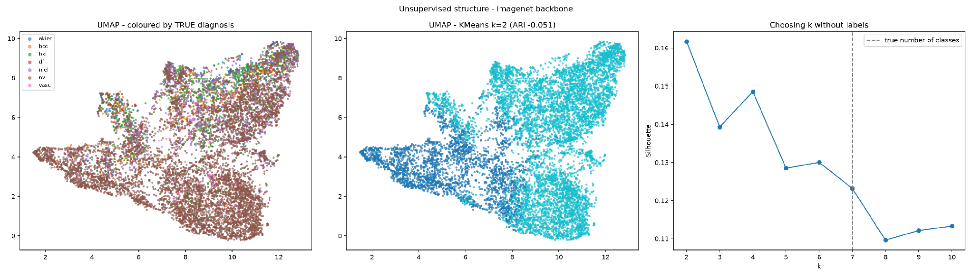
10
UNSUPERVISED
Oövervakad analys: UMAP + klustring
Vänster: sann diagnos. Mitten: KMeans k=2, valt på silhouette (ARI −0,05). Höger: silhouette per k.
Klustren matchar inte diagnoserna (ARI 0,02 vid k=7). Embeddings från vikter som aldrig sett en etikett, grupperar efter utseende, inte klinik. Det motiverar den övervakade multimodala modellen.

Slide 11
SLUTSATSER
Vad projektet visar
Hela ML-kedjan
Nästa steg
Från EDA med hypotestest och oövervakad analys till djupinlärning, baslinjer och rigorös utvärdering.
Tröskel justering för att lyfta melanom-recall, den kliniskt viktigaste klassen.
Streamlit-demo för live-inferens.
Multimodal djupinlärning
Bild och strukturerad metadata fusionerade i ett enda nät, den mest komplexa tekniken i kursen.
Genomtänkt obalanshantering
Viktad förlust, medvetet bara en korrigering, inte två - ger stark prestanda på sällsynta, kliniskt viktiga klasser.
Tack!

